Slide 1
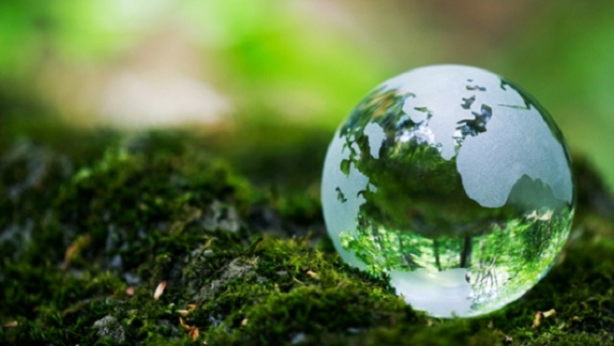
BÀI 9: TRÁI ĐẤT NGÔI NHÀ CHUNG
(13 TIẾT)
BÀI 9: HÒA ĐIỆU VỚI TỰ NHIÊN
Văn bản: BẢN TIN VỀ HOA ANH ĐÀO
Tiết 121

Slide 2
2. Ý kiến của tác giả về bản tin hoa anh đào
- Suy nghĩ của tác giả về bản tin
+ Việc bản tin mỗi năm xuất hiện một lần theo tác giả vô cùng ý nghĩa
+ Ý nghĩa tư duy trong nghề làm báo
+ Bản tin mang đến sức lan tỏa lớn đến mọi người
+ Tác giả muốn trong tương lai có nhiều bản tin về hoa tiếp theo
+ Mong muốn những bản tin rối rắm của xã hội bằng các bản tin về các loài hoa
- Tâm hồn của con người sẽ được thanh lọc, thoải mái hơn

Slide 3





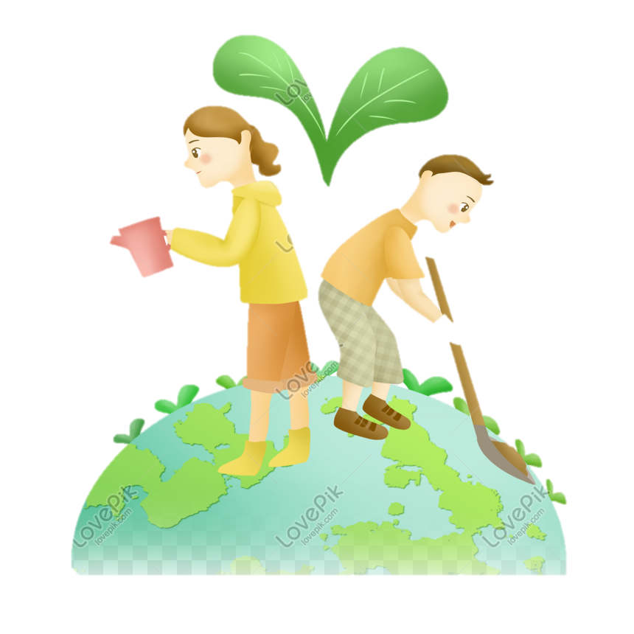
III. TỔNG KẾT
? Nêu nội dung chính của văn bản ‘Bản tin hoa anh đào”
? Nêu những biện pháp nghệ thuật được sử dụng trong văn bản?
? Ý nghĩa nhan đề của văn bản.

Slide 4
III. Tổng kết
1. Nghệ thuật
- Kết hợp tự sự, miêu tả, bình luận
- Lời văn tha thiết thể hiện rõ tình yêu của tác giả với Đà Lạt.
2. Nội dung
Tác phẩm đã cho người đọc thấy được tình yêu lớn lao của tác giả đối với hoa đào Đà Lạt. Qua bài viết, người đọc cảm nhận được vẻ đẹp, hồn cốt của hoa đào mà nâng niu, trân trọng sắc đẹp của tự nhiên hơn.

Slide 5


LUYỆN TẬP
? Em quan sát ở địa phương em có loài hoa anh đào không ?

Slide 6
VẬN DỤNG
Em hãy trình bày cảm nhận của em về loài hoa anh đào qua bài em vừa học?

